Slide 1


Slide 2
具有ε动作的FA
限制：仅当NFA扫视一个非空的输入符号时，才发生状态的转移
允许FA对ε也作状态转移
引入具有ε动作的NFA，主要目的是为了把识别各类单词的NFA用ε矢线连接起来，组成一个单一的NFA
Notes:
然后把所得的NFA确定化，最后再据此设计词法分析程序

Slide 3
具有ε动作的FA
FA接受一个字符串w，是指存在着一条从初态到某一终态的通路，且把此通路上所有矢线的标记符号连接起来就是w
对于ε动作的FA而言，不同的仅是标记为ε的矢线可出现在这样的通路中, ε对于一个字符串的识别并不会产生实质的影响

Slide 4
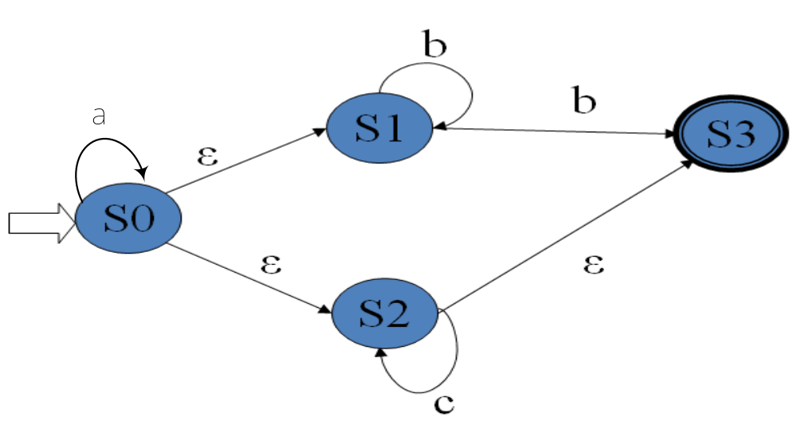
具有ε动作的FA
例如：
存在这样一条从S0到S3的通路：S0-S0-S0-S2-S2-S2-S3，符号串aacc为该FA所接受

Slide 5
具有ε动作的FA
一个具有ε动作的有限自动机NFA M仍是一个五元式
M=（K，∑ ，f ， S₀，Z）
其中, K，∑ ，S₀，Z的含义同前，而f却是K×(∑ ∪{ε})到2^{k}(K的子集)的一个映射。

Slide 6
具有ε动作的FA
具有ε动作的NFA的状态矩阵表示时应列上标记为ε的那一列
 | a | b | c | ε
S0 | {S0} |  |  | {S1,S2}
S1 |  | {S1,S3}
S2 |  |  | {S2}
S3

Slide 7
具有ε动作的FA
空闭包
  从某一给定的状态q出发，仅经过若干条标记为ε的矢线所能到达的状态所组成的集合，通常我们把这种集合记为ε-CLOSURE（q）
设P是K的某一子集，例如，P={ S_{k1}，S_{k2}，…，S_{km}}，可定义
ε-CLOSURE（P）=
Notes:
ε-CLOSURE（S0）={S0, S1, S2, S3}
ε-CLOSURE（S1）={ S1}
ε-CLOSURE（S2）={ S2, S3}
ε-CLOSURE（S3）={ S3}

Slide 8
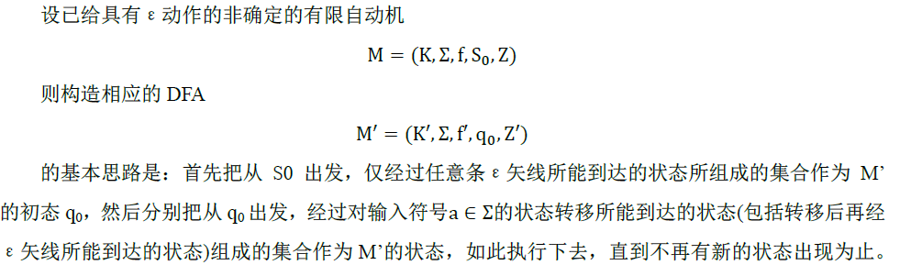
4.3.3 NFA转换为等价的DFA
子集法

Slide 9
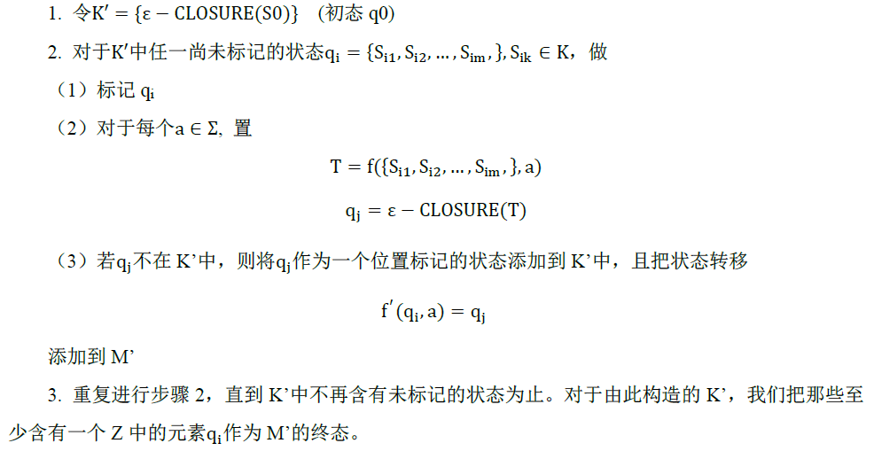
4.3.3 NFA转换为等价的DFA
子集法

Slide 10
4.3.3 NFA转换为等价的DFA
子集法举例
  用子集法将下面的NFA确定化

Slide 11
4.3.3 NFA转换为等价的DFA
子集法练习
  用子集法将下面的NFA确定化
a
2
a
b
1
ε
4
a
c
3
c

